Slide 1
Тема: Календарь и праздники православной культуры
Автор разработки:
Преподаватель ОПК
БОУ СОШ №35
МО Динской район
Блоха А.В.

Slide 2
«Календарь православных праздников»
Православные праздники
Главный - Пасха
Дни памяти Святых; Чудотворных икон
Великие
Непереходящие
Переходящие

Slide 4
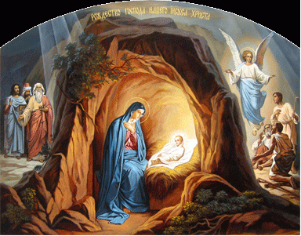
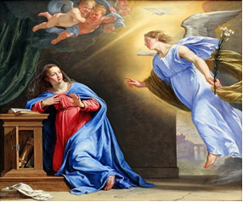
7 января
Рождество Христово
19 января
Крещение
7 апреля
Благовещение

Slide 5
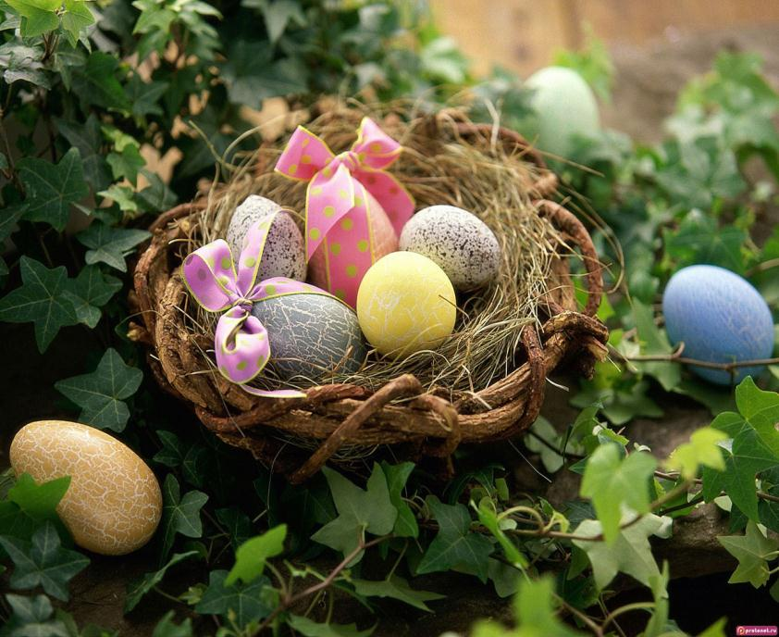
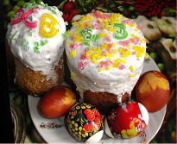
Пасха – Воскресение Христово
Событие Воскресения Христова — величайший христианский праздник. Это есть праздников Праздник и Торжество из торжеств, знамение победы над грехом и смертью и начало бытия мира, искупленного и освященного Господом Иисусом Христом.

Slide 6
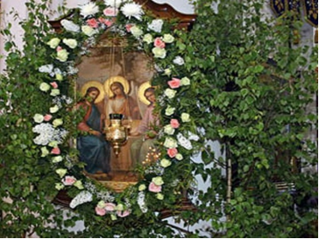
Вознесение Господне - христианский праздник, отмечаемый в 40-й день по Пасхе в честь вознесения плоти Иисуса Христа на небо
День Святой Троицы празднуется Церковью на пятидесятый день после Пасхи, поэтому его называют еще Пятидесятницей. В этот день вспоминается сошествие Святого Духа на апостолов.

Slide 7
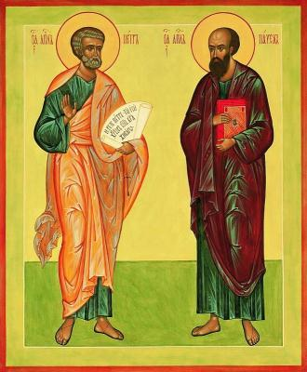
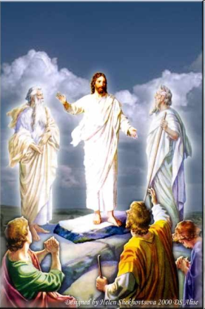
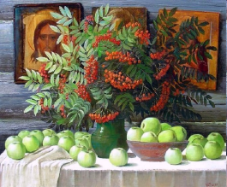
12 июля
Святых апостолов Петра и Павла
19 августа
Преображение Господне Яблочный Спас

Slide 8
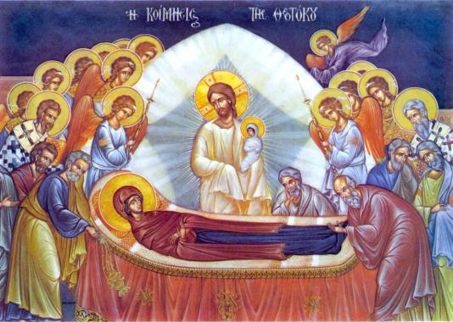
14 октября
Покрова Пресвятой Богородицы
28 августа
Успение Пресвятой Богородицы

Slide 9
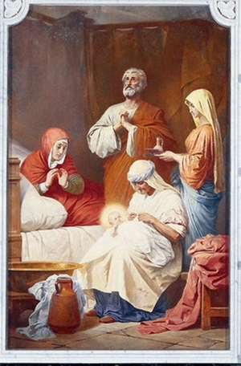
21 сентября Рождество Богородицы
27 сентября Воздвижение креста Господнего

Slide 10
Закрепление изученного материала
Назовите дату и наименование праздника
В этот день в небольшом городке Вифлееме произошло небывалое событие — родился в мир Богомладенец, Сын Божий.
Название праздника передает главный смысл его: возвещение Деве Марии благой вести о зачатии и о рождении Ею Богомладенца Христа.
Событие Воскресения Христова .
Христианский праздник, отмечаемый в 40-й день по Пасхе.
Пятидесятница.
Яблочный спас.

Slide 11
Закрепление изучаемого материала
Заполнить таблицу.
Православные праздники
Список праздников: Крещение, Покрова Пресвятой Богородицы, Рождество, Пасха, Троица, Преображение, Вознесение, Благовещение, Рождество Пресвятой Богородицы, Успение, Воздвижение
переходящие | непереходящие

